Slide 1
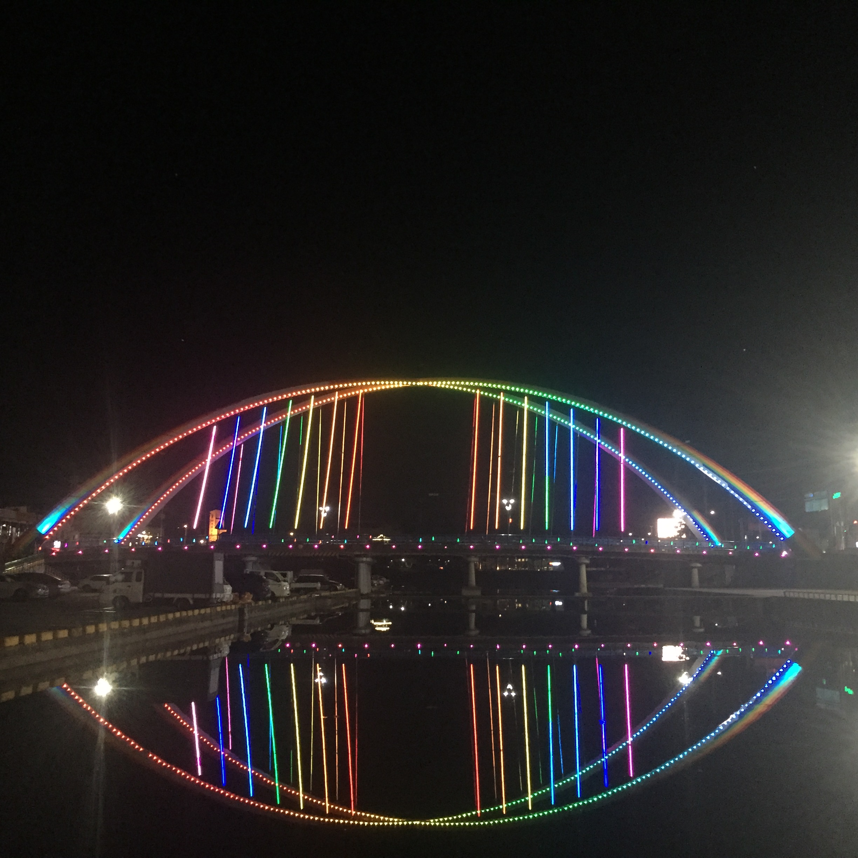
건설교통과
건 설 교 통 과
Notes:
1
먼저, 지금의 옥천입니다.

Slide 2
5-1. 2016년 건설기계관리 정보시스템 일제정비
기 간 : 11월중
대 상 : 건설기계 431대(굴삭기 166, 지게차 188, 기타 77)
내 용 : 건설기계 등록, 말소, 검사, 사업자관리 등
건설기계 동원지정현황 자료 정비
5-2. 도로변 차량통행 방해목 전수조사
기 간 : 10월 ~ 11월
대 상 : 관내 법정·비 법정 도로 중 시내버스 운행구간 방해목
방 법 : 읍·면에서 노선별로 행정리 단위로 조사
내 용 : 전수조사 결과 소유자 자진정비 유도 및 미이행
수목에 대해 동의서 징구 후 제거(가지치기)

Slide 3
5-3. 점심시간 CCTV 단속유예
단속시간 : 08:00 ∼19:00
※ 단속유예시간 : 11:30 ∼ 13:30
CCTV 단속구간 : 8개소 (중앙로터리 외 7개소)
단속유예 제외구간 : 교차로,횡단보도,버스,택시승강장
시 행 일 : 11. 1일부터
5-4. 교통사고예방 홍보물품 전달식
일 시 : 11. 28 (월) 18:00 (노인역량강화 연찬회시)
장 소 : 레인보우연수원
참석자 : 200여명
내 용 : 야광조끼 홍보물품 전달

Slide 4
5-5. 기타업무추진
군도 확·포장사업 추진 : 2건/3.5km
도로유지보수 및 교량 가설 사업추진 : 5건
농어촌도로 확·포장사업 추진 : 10건/7.4km
읍면소재지종합정비사업 추진 : 5건
권역단위 종합정비사업추진 : 2건
창조적마을 만들기사업 추진 : 5건
농업생산기반시설정비사업추진 : 8건
가로(보안)등 수리 : 수시
도로점용허가 및 준공 : 수시
도로민원(국공유지)추진 : 수시

Slide 5
▣. 공무원 1인 1명 전입실적 보고
현재 전입실적(2016.10.31. 현재)
(단위 : 명)
향후 추진대책
- 전문건설업 신규등록시 사무실 직원 주소이전토록 독려
- 도로공사 현장사무실 근무직원 주소 이전 촉구
- 건설교통과 직원 1인1명 완료토록 촉구
. 10월 31일까지 : 1명
. 11월 30일까지 : 5명
. 12월 15일까지 : 9명
현원 | 전입인원 | 추진율(%) | 비고
20 | 5 | 25

